Slide 1

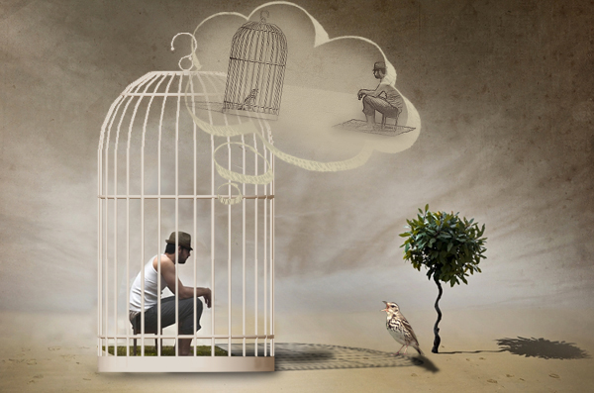
AEM周末分享
第 162 期
AEM WEEKEND SHARING
所谓会说话，
就是会换位思考

Slide 2

人和人的差距，你不去仔细琢磨，是没法发现的。
你以为大家智商差不多，你只是缺个机会，但有些时候，可能真的不是这样子。
假期我就遇见这么一件事儿。
AEM WEEKEND SHARING

Slide 3

孩子一岁半了，一直是由岳母照顾，国庆节我岳母回老家休息，她电话问我们孩子照顾得怎样，我们如实相告。
通话的过程信号不好，电话断了。
这时候，在旁边来找我玩的同学提醒我们说，你电话里别说照顾得好，也别说照顾得差，要说你快回来吧，孩子不如平时好。
AEM WEEKEND SHARING

Slide 4

我心说，和家人说话干嘛还不照实际说呢，于是礼貌性地问了一句为啥，她接下来的话让我很震惊。
她说：你说好，她除了为孩子高兴外，会有挫败感，因为她照顾得不如你们好啊。你说差，她会为这孩子着急，觉得我这回家真不是时候。
AEM WEEKEND SHARING

Slide 5

你说不如平时，一来表示孩子没事，二来表示你们不如她，这样她来给你们带孩子会很高兴，很有主人翁的感觉。
我当时第一反应是我岳母是属于那种真心爱孩子的老人，所以这个方法不能照搬，也不适合我们。
AEM WEEKEND SHARING

Slide 6

但是这不到30秒钟发生的事情，却让我不得不思考一下自己做人做事的方法。你别管别人是不是有心机，同学这个意识就是很牛。
在我们看来，这事儿很小，都不会想怎么说，说什么，但是她的即时反应就跟我们不一样。
AEM WEEKEND SHARING

Slide 7

这其实就是站在别人的角度思考问题的典范，通常我们用这种换位思考产生同情心和理解别人，但是在这里同学比这个理解别人又递进了一步，她利用了这点。
强化这个思维方法的首要的好处在于，一旦你有这种意识，就会有意识管住自己的嘴。
AEM WEEKEND SHARING

Slide 8

比如说，我自己说话直来直去，绕弯子比较少。这个算优点也算缺点，当你不是出于坦诚而是因为想得少的时候，这就是缺点。
说话不从听的人的反应出发，那就会毁掉很多交流的契机。换句话说，我自己并没有把换位思考作为一种工具来频繁使用。
AEM WEEKEND SHARING

Slide 9
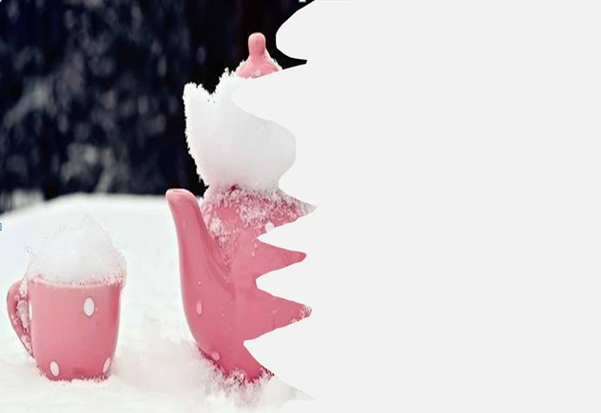
那么意识到这一点，下一次讲话的时候，我就要想一下我说的话会对听的人产生何种影响，这个影响会不会带来别人不好的反应，比如情绪变坏，或者由于语义的不明晰令人产生误解呢，这都是值得考虑的事情。
当你说话不再只是图自己嘴巴的一时痛快，那用佛教徒的语言来说，不知道少造多少口业。
AEM WEEKEND SHARING

Slide 10

我记得很久以前，听人讲佛教的时候，我产生了一个困惑，那时候听说一些高僧大德会神通，对于普通人而言，这种东西是非常神奇的，因此我总是会问一些比我更了解佛教的人关于神通的问题。
AEM WEEKEND SHARING

Slide 11

可是这种东西太超出一般人的经验范畴了，因此当我问这些问题的时候，实际上听众之中必然会有人因为觉得这些事情离谱，从而对佛教徒产生误解甚至排斥和嘲笑。
而这一切只是因为我不了解的情况下，谈论了这种我没有见识过的东西。我因为好奇而说话，反而可能使一部分人对一个宗教产生误解，这罪过算是大了。
AEM WEEKEND SHARING

Slide 12

我们普通人虽然没必要凡事都这么谨慎地考虑，但是说话前过过脑子总是没有错。我们常听一些前辈说：少说话，多做事；更老的前辈还说：三思而后行。都在告诉你要“慎言谨行”。
慎言的更高一层是巧言。
AEM WEEKEND SHARING

Slide 13

虽然《论语》里批评说：巧言令色鲜矣仁。但是可能我要表达的和这个还不太一样。论语关于如何说话，还有另外半句话叫“未见颜色而言谓之瞽”，就是说跟长辈们说话，也是要看人脸色，不然和瞎子有啥区别，我认为这种察言观色就是巧言。
你电话里虽然看不到对方脸色，但是讲一点好听话，还是没错。
AEM WEEKEND SHARING

Slide 14

曾国藩也说了，“事亲以媚字为要”。
从世俗的角度看，这样说他们高兴，干嘛不这样说呢？
所以，想到生活和工作上，你稍微在语言上注意下，听的人立马产生不一样的反应，那快快乐乐让自己获益，让别人感觉开心，也是件不错的事情。
AEM WEEKEND SHARING

Slide 15

这点转变也许就让你可能被人喜欢一点点，积少成多，最后真的会如老子所说“非以其无私耶，是以成其私”。
你想一下，当你总是让人感觉愉快的时候，谁还会给你不愉快呢？找工作，谈朋友，做事情，几乎无一例外。
周末愉快！
共创 共进 共赢 共享
AEM科技人力资源部
AEM WEEKEND SHARING

